Slide 1

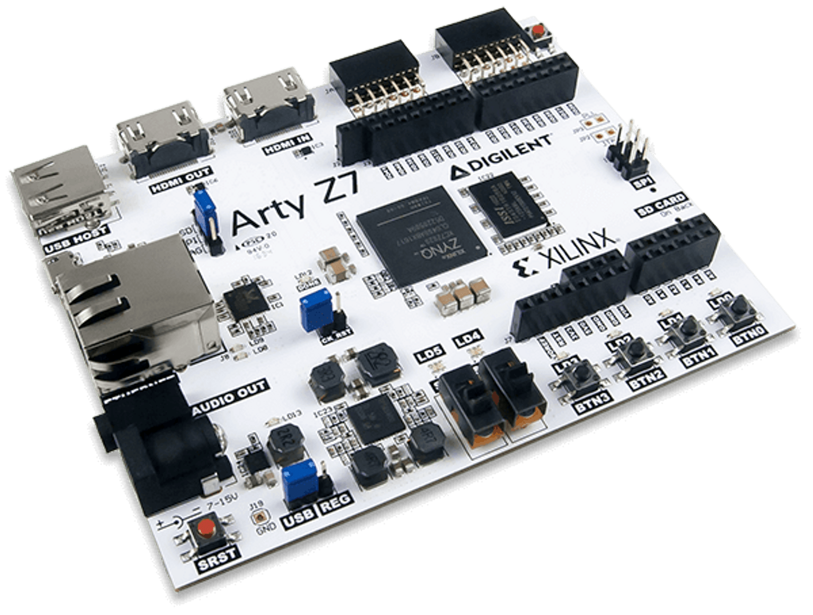
PWM Configurable
CARRERA DE ESPECIALIZACIÓN EN SISTEMAS EMBEBIDOS
CIRCUITOS LÓGICOS PROGRAMABLES (FPGA)
Alumno: Iván Podoroska
Docente: Nicolás Alvarez
1/13
Notes:
Buenas noches a todos
Nombre
Estoy acá para presentarles mi planificación del Trabajo Final de la Carrera de Especialización en Sistemas Embebidos

Slide 2
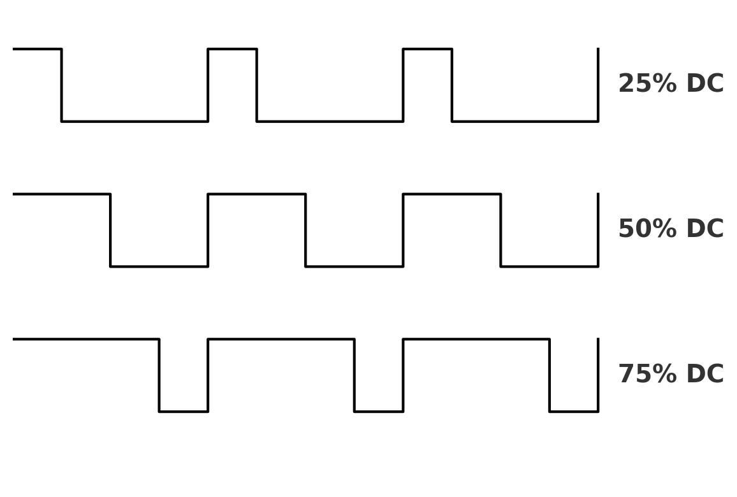
¿Qué es un PWM?
Un modulador por ancho de pulso (PWM) es un generador de señales digitales de dos estados, con frecuencia constante y ciclo de trabajo variable.
El ciclo de trabajo define qué porcentaje del período la señal permanece en alto. Esta técnica permite simular una señal analógica y controlar potencia en sistemas embebidos, motores, iluminación, y más.
2/13

Slide 3
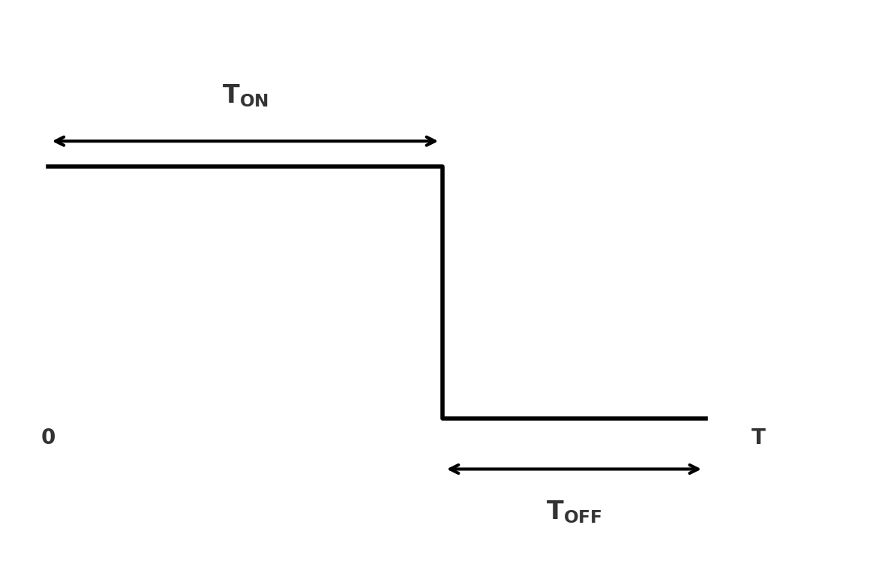
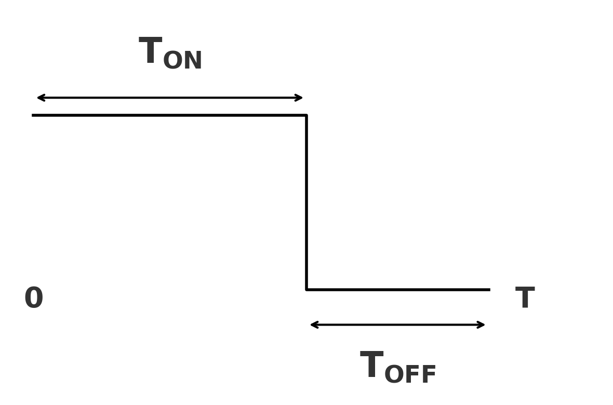

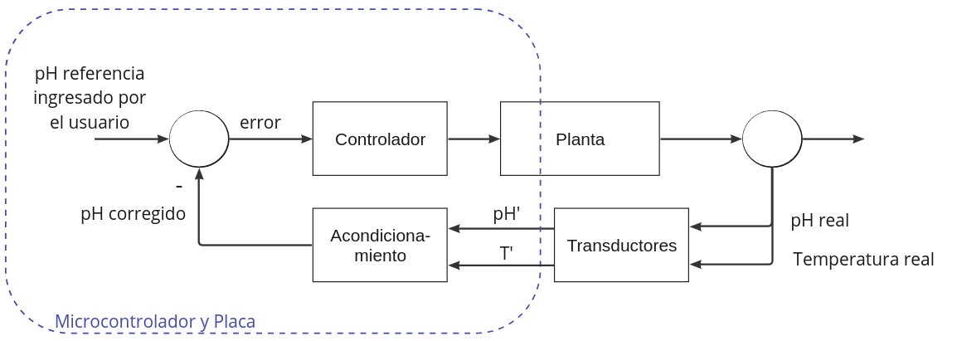
Implementación en el TPF
<
= P * error
Título TPF - Controlador de pH para cultivos hidropónicos.
Uso - Control de la bomba peristáltica.
3/13

Slide 4
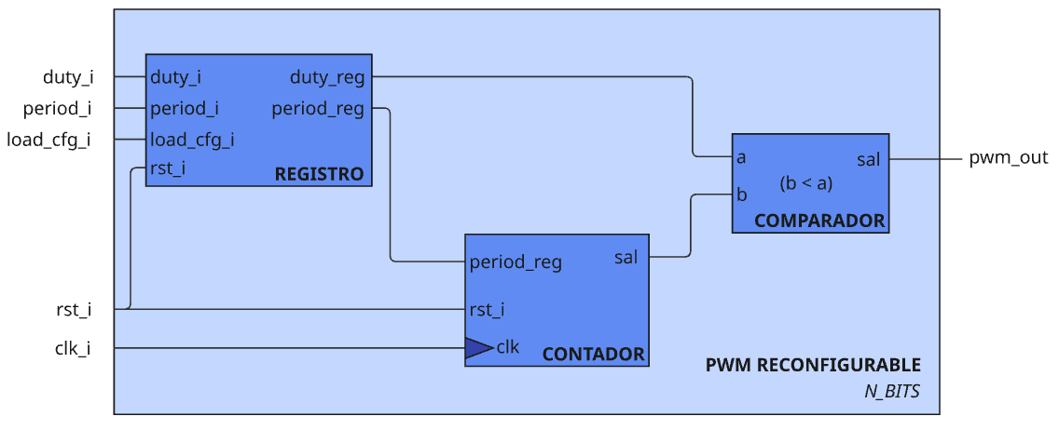
Diagrama en bloques
Diagrama en bloques del módulo desarrollado.
4/13

Slide 5
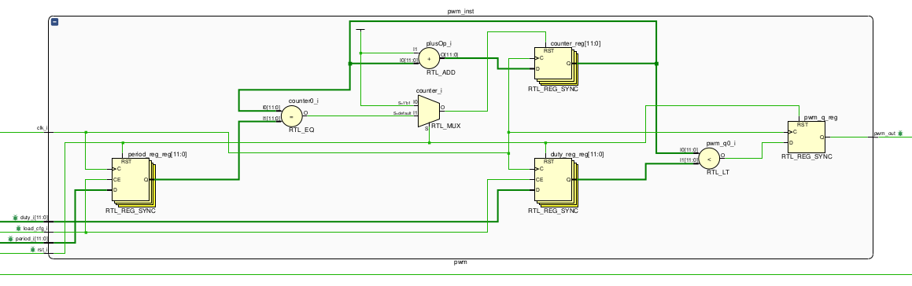
Diagrama en bloques - Vivado
Esquemático del análisis RTL de Vivado del bloque PWM.
5/13

Slide 6
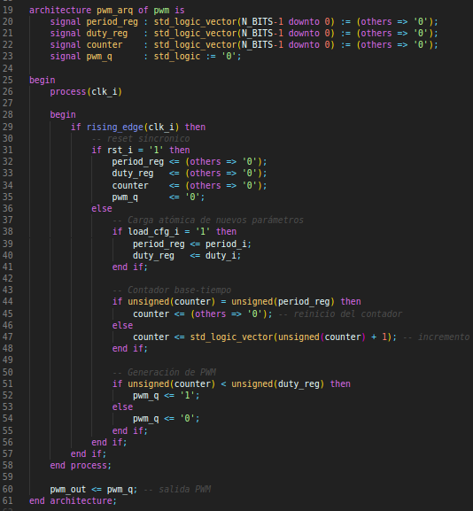
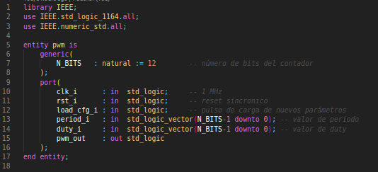
Código fuente
Presentación de la entidad y la arquitectura del bloque PWM.
6/13

Slide 7
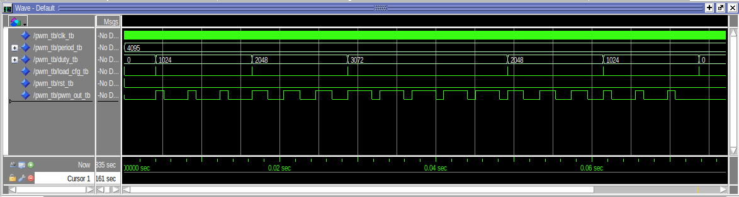
Ensayo en el banco de pruebas
Resultados de la simulación (período fijo, ciclo de trabajo variable).
7/13

Slide 8
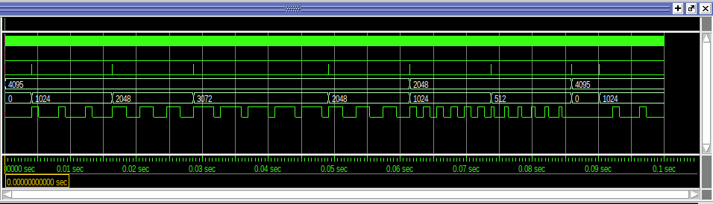
Ensayo en el banco de pruebas
Resultados de la simulación (período variable, ciclo de trabajo variable).
8/13

Slide 9
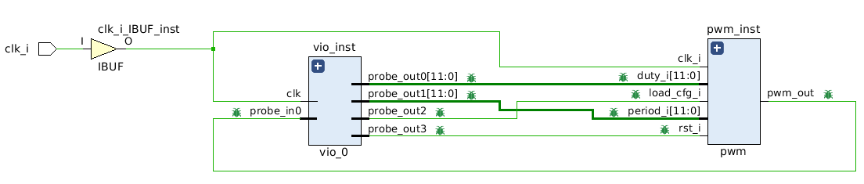
Vivado
Esquemático del análisis RTL de Vivado.
9/13

Slide 10
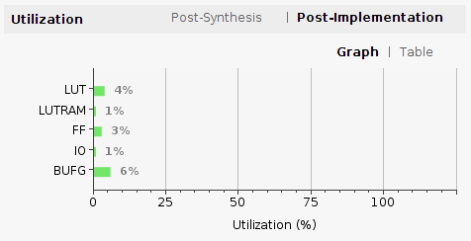
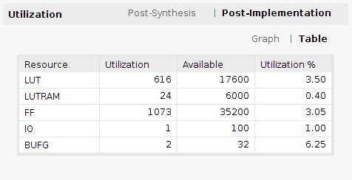
Vivado
Tabla de uso de recursos de la FPGA.
10/13

Slide 11
Vivado VIO
Simulación (video)
11/13

Slide 12

Problemas
Se intentó utilizar un analizador lógico integrado (ILA) para verificar la salida del bloque PWM en la FPGA. Lamentablemente no se pudieron solucionar los problemas a tiempo. Queda planteada la mejora para una implementación a posterior.
12/13

Slide 13
¿Preguntas?
13/13

Slide 14
¡Gracias!

